Slide 1
G1
Les types et formes de phrases
G2
Phrase simple et phrase complexe
CM2
CM2
___________________
elle sert à donner une information
Ces arbres sont immenses.
___________________
elle sert à poser une question.
Ces arbres sont-ils des chênes ?
Dans une phrase, il y a autant de _______________ que de ______________ conjugués.
Il existe 4 types de phrases :
Je suis contente car mes grands parents viennent demain.
→ >2 verbes conjugués, donc 2 propositions
___________________
elle permet d’exprimer un sentiment, des émotions : joie, colère, crainte… :
Quels beaux arbres !
___________________
elle permet de donner un ordre ou un conseil
Regarde cet arbre.
Un seul verbe conjugué =
une proposition =
une phrase
________________
plusieurs verbes conjugués =
plusieurs propositions =
une phrase
___________________
Il existe 2 formes
____________
Comme ces arbres sont beaux !
____________
Comme ces arbres ne sont pas beaux !
Je cherche ma trousse.
J’ai trouvé ma trousse qui était dans mon casier.
ne…pas, ne...jamais, ne…rien, ne…plus…
As-tu compris ?
Exercices à faire à l’oral.
Exercices à faire à l’oral.
As-tu compris ?
Vrai ou faux ?
Vrai ou faux ?
Il existe 4 types et 4 formes de phrases.
Tous les types de phrases peuvent être à la forme négative.
On ne peut pas mettre une phrase impérative à la forme affirmative.
La phrase impérative et exclamatives ont toujours un point d’exclamation.
Une phrase simple comporte un seul verbe conjugué.
Une phrase avec deux verbes conjugués est toujours une phrase complexe.
Une phrase avec un verbe conjugué et un verbe à l’infinitif est une phrase complexe.
Il y a autant de propositions que de verbes conjugués.
Le type et la forme des phrases est-il correct ?
Ces phrases sont-elles complexes ?
Ne joue pas ici ! → exclamative, affirmative
Peux-tu venir me voir ? → interrogative, négative
Comme ce film n’est pas drôle ! → exclamative, négative
Ils détestent le clafoutis à la prune. → déclarative, négative
Le corbeau attrapa un ver et se percha sur un arbre.
On a enfin trouvé les clés que la maîtresse avait égarées.
Le vent chassa les nuages, mais le ciel resta sombre.
Ce film est passionnant mais terrifiant !
1. Faux 2. vrai 3. faux 4. faux 5. non 6. oui 7. non 8. non
1. Vrai 2. vrai 3. faux 4. vrai 5. oui 6. oui 7. oui 8. non

Slide 2
G3
Les différentes propositions
G4
Juxtaposition, coordination
CM2
CM2
1
Les propositions indépendantes peuvent être reliées entre elles de plusieurs façons :
1
Il existe 3 types de propositions
__________________________
Elle se suffit à elle-même.
Elle ne dépend de rien d’autre.
La cloche retentit et les enfants se mettent en rang.
Par des signes de ________________ ( , ; : )
On dit alors qu’elles sont _______________________
proposition indépendante
proposition indépendante
L’été arrive, les vacances commencent.
2
2
3
Par des petits mots qu’on appelle des ___________________ __________________________ .
Ce mots sont : mais, ou, et, donc, or, ni, car
On dit que les phrases sont _______________________ .
_____________________
Elle se suffit à elle-même mais est complétée par une autre proposition.
_________________________
Elle complète la principale et n’a aucun sens toute seule.
Les enfants se mettent en rang / lorsque la cloche retentit.
proposition principale
proposition subordonnée
J’enfile mon maillot de bain car je vais aller me baigner.
As-tu compris ?
Exercices à faire à l’oral.
Exercices à faire à l’oral.
As-tu compris ?
Vrai ou faux ?
Vrai ou faux ?
Les propositions subordonnées se suffisent à elles-mêmes.
Une proposition indépendante a un sens.
La proposition principale complète la proposition subordonnée.
Une proposition subordonnée ne peut pas exister sans la proposition principale.
Les propositions reliées par une virgules sont juxtaposées.
Les petits mots « mais, où, et, donc, or, ni car » sont des conjonctions de subordination.
Les propositions reliées par un mot de coordination sont dites juxtaposées.
Les propositions juxtaposées sont reliées par un virgule, un point-virgule ou deux points.
La proposition soulignée est-elle celle proposée ?
1. Faux 2. vrai 3. faux 4. vrai 5. oui 6. non 7. non 8. oui
Est-ce juste ?
Nous sommes heureux et nous sourions souvent. : PI
Le soleil revient quand la pluie s’arrête. : PI
Les tablettes et les ordinateurs sont très pratiques mais il ne faut pas en abuser ! : PS
Le chien qui aboie sans cesse est celui des voisins. : PS
Ses parents se fâchèrent et la gondèrent. : P. coord.
Tom est dans sa chambre car il fait ses devoirs. : P. juxt.
Le loup flaira le danger ; il s’enfuit. : P. juxt.
Je ne sais pas si je m’assois ou si je reste debout. P. coord.
1. Vrai 2. faux 3. faux 4. vrai 5. oui 6. non 7. oui 8. oui

Slide 3
G5
La proposition subordonnée relative
G6
Les expansions du nom
CM2
CM2
nom ou antécédent
C’est une femme qui est gentille
Pour _____________ un GN, on peut compléter le _______ par d’autres mots ou groupes de mots _______________ et de différentes ___________ qui sont des __________________ :
PSR
GN
La PSR fait partie du _____________ __________________
L’ ________________
________________ (AQ) :
un roman passionnant
un _____________ ____________ ___________________ (GNP) :
un roman d’aventures
La PSR est une ________________ du nom qu’elle précède. On appelle ce nom l’__________________ . Elle a donc comme fonction _________________ ____ ____________________ .
une _________________ __________________
_____________ (PSR) :
L’homme que je vois crie.
Ces expansions ont des ______________ différentes :
- L’AQ est _______________
- Le GNP est _______________
____ ________ (CDN)
La PSR commence par un ______________ ______________ :
qui, que, dont, où, auquel, duquel, lequel.
Il ne faut pas le confondre avec le mot __________________ qui introduit une phrase interrogative.
Exercices à faire à l’oral.
As-tu compris ?
Exercices à faire à l’oral.
As-tu compris ?
Vrai ou faux ?
Vrai ou faux ?
La PSR est une expansion du nom comme l’adjectif qualificatif.
La PSR complète le verbe.
La PSR ne fait pas partie du groupe nominal.
Le pronom relatif introduit la PSR.
Les expansions qui enrichissent le nom peuvent être supprimés.
L’adjectif qualificatif placé à côté du nom est épithète.
La proposition relative est introduite par un préposition.
Groupe nominal prépositionnel a la même fonction que l’adjectif qualificatif.
Les propositions soulignées sont-elles relatives ?
Les mots ou groupes de mots soulignés sont-ils des expansions du nom ?
Le sac que je lui ai emprunté est rouge.
Qui accepte de laver le tableau ?
J’ai rencontré ton père qui rentrait de son travail.
Que sont devenues tes amies ?
Elisa était studieuse.
Le coude est une articulation du bras.
Le funambule est un acrobate qui danse sur un corde.
De nombreuses sculptures sont exposées au musée.
1. Vrai 2. faux 3. faux 4. vrai 5. oui 6. non 7. oui 8. non
1. Vrai 2. vrai 3. faux 4. faux 5. non 6. oui 7. oui 8. oui

Slide 4
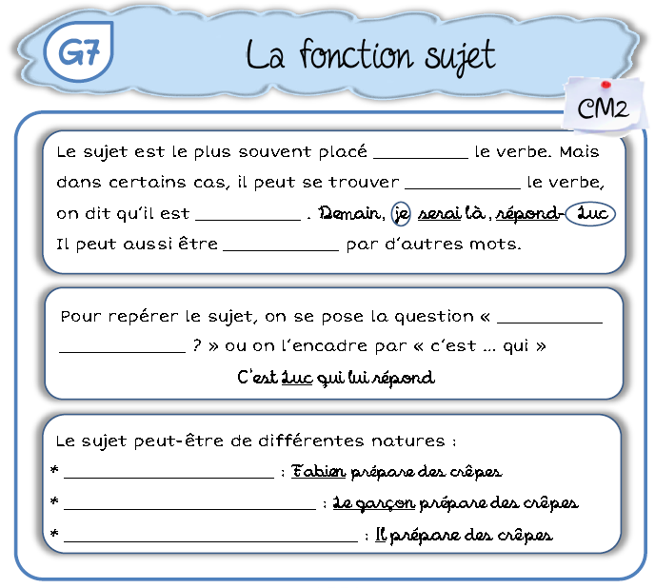
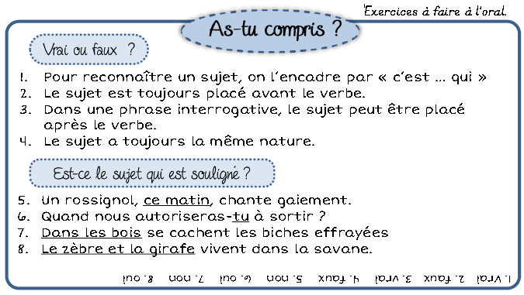
G8
La fonction complément d’objet
CM2
On distingue 3 sortes de compléments d’objet :
Le complément d’objet __________ (COD)
complète le verbe directement. Il répond à la question
« qui/quoi ? »
Le complément d’objet ___________ (COI)
construit avec une préposition (à, de, par…). Il répond à la question
« à qui/à quoi ? »
Le complément d’objet ___________(COS)
Dans une phrase avec deux CO, le COI placé en 2ème position s’appelle COS
Le garagiste vérifie le niveau d’huile
Il s’adresse à Clément
J’ai demandé le code à maman
Le CO peut-être de différentes natures :
* ____________________ : Elle remercie Clément.
* ________________________ : Il se souvient de ses vacances.
* ____________________________ : Je le lui ai demandé
As-tu compris ?
Exercices à faire à l’oral.
Vrai ou faux ?
Les compléments d’objet ne peuvent pas être déplacés.
Le COI est construit avec une préposition.
Le COI placé après un autre CO est appelé COS.
Les GN compléments d’objet ne peuvent pas être remplacés par un pronom.
Tous les CO sont-ils soulignés ?
Marie attend impatiemment ta lettre.
Les maîtresses parlent de leurs élèves.
Le président du club remet une coupe à son équipe.
Ma mère raconte une histoire à ma petite sœur.
1. Vrai 2. vrai 3. vrai 4. faux 5. oui 6. oui 7. non 8. non

Slide 5
G9
L’attribut du sujet
G10
Les compléments circonstanciels
CM2
CM2
L’attribut du sujet se rencontre après un
____________ __________
⇨ être, paraître, sembler, devenir, demeurer, rester, avoir l’air, passer pour.
Il peut être :
* un ___________________ :
La coulée de lave est énorme
(On dit que énorme est attribut du sujet la coulée)
* un _________ :
Cet homme est médecin
* un ___________________ :
Cendrillon est un joli conte
Certains compléments sont ____________________ :
ils peuvent être déplacés ou supprimés.
On les appelle des compléments circonstanciels car ils précisent les ___________________ de l’action (le lieu, le temps, la manière, cause, but, moyen…)
Le CC de _______________ répond à la question : quand ?
J’aime dormir le dimanche matin.
Le CC de _______ répond à la question : où ?
Je n’aime pas dormir sous la tente.
L’adjectif attribut du sujet
________________ en genre
et en nombre avec le
___________
⇨ Les souris sont petites.
L’attribut du sujet ne peut
être ni __________________
ni ___________________ .
Le CC de ____________ est introduit par « à cause de » ou par « parce que » ?
Sophie pleure parce que son chat a disparu
Le CC de ________________ répond à la question : comment ? Ce sont souvent des adverbes
Je travaille rapidement.
sujet
As-tu compris ?
Exercices à faire à l’oral.
Le CC de _______________ désigne le moyen avec lequel on accomplit l’action (ne pas le confondre avec le CC de manière qui désigne la façon dont se déroule l’action)
Il découpe avec ses ciseaux
Vrai ou faux ?
Le CC de _______ répond à la question : dans quel but ? Il est souvent introduit par la préposition « pour »
Je travaille dur pour gagner ma vie
L’attribut du sujet est relié au sujet par un verbe d’état.
L’attribut du sujet est toujours un groupe nominal.
L’attribut du sujet peut être déplacé.
L’adjectif qualificatif attribut du sujet s’accorde en genre et en nombre avec son sujet.
Les mots soulignés sont-ils des attributs du sujet ?
Mes cousins demeurent dans une ville médiévale
Le bruit des klaxons devient insupportable.
Depuis son départ, les journées paraissent longues.
Mon meilleur ami s’appelle Adam.
1. Vrai 2. faux 3. faux 4. vrai 5. non 6. oui 7. oui 8. non

Slide 6
G11
Voix active, voix passive
G11
Voix active, voix passive
CM2
CM2
Une phrase est active ou passive.
On peut transformer une phrase ____________ en phrase __________________ , si son verbe a un ________ .
Une phrase est active ou passive.
On peut transformer une phrase ____________ en phrase __________________ , si son verbe a un ________ .
Phrase active : C’est le _____________ qui fait l’action :
Les scientifiques étudient ce problème
sujet cod
Phrase active : C’est le _____________ qui fait l’action :
Les scientifiques étudient ce problème
sujet cod
Phrase passive : Le sujet ne fait pas l’action. Le ________ de la phrase active devient __________ , et le __________ devient _________________ __________ (CA). Il commence généralement par la préposition « ______ ». C’est donc lui qui fait l’action.
Ce problème est étudié par les scientifiques
sujet complément d’agent
Phrase passive : Le sujet ne fait pas l’action. Le ________ de la phrase active devient __________ , et le __________ devient _________________ __________ (CA). Il commence généralement par la préposition « ______ ». C’est donc lui qui fait l’action.
Ce problème est étudié par les scientifiques
sujet complément d’agent
Le verbe :
* Dans une phrase passive, il y a toujours un temps ________________.
* Le temps du ____________ de la phrase active devient le temps de l’___________________ de la phrase passive.
Manu regarde la fille → la fille est regardée par Manu.
présent présent
Manu regardait la fille → la fille était regardée par Manu.
imparfait imparfait
Le verbe :
* Dans une phrase passive, il y a toujours un temps ________________.
* Le temps du ____________ de la phrase active devient le temps de l’___________________ de la phrase passive.
Manu regarde la fille → la fille est regardée par Manu.
présent présent
Manu regardait la fille → la fille était regardée par Manu.
imparfait imparfait

